Slide 1

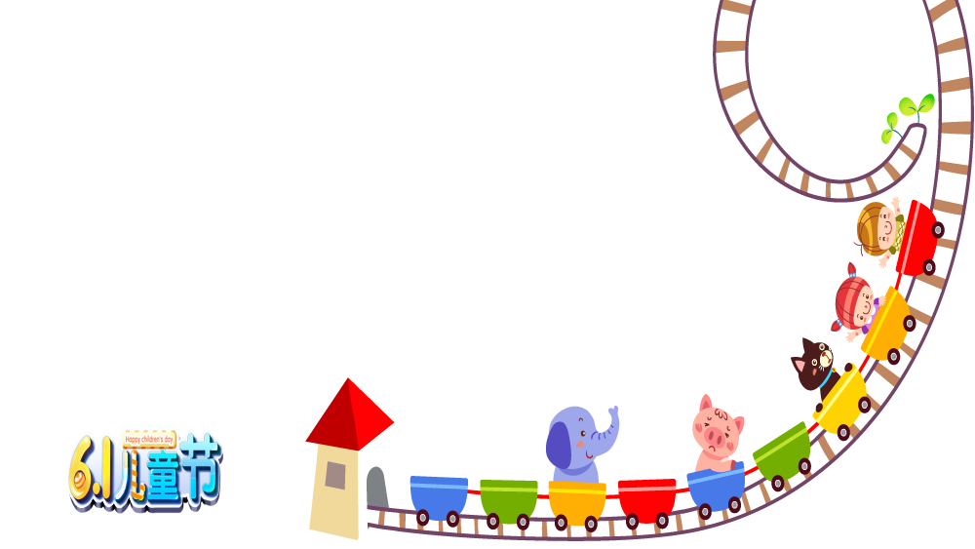
KHỞI ĐỘNG

Slide 2
1
Câu hỏi: Các số không chia hết cho 2 có tận cùng là những chữ số nào?
A. 0 ; 2 ;3 ;8 ;9
B. 0 ; 1 ;3 ;5 ;7 ;9
C. 1 ;3 ;5 ;7 ;9
D. 1 ; 2; 3 ;7 ;9
1
9
3
0
7
2
5
10
4
6
8
ĐÁP ÁN
C

Slide 3
2
Câu hỏi: Cho các số sau số nào chia hết cho 2?
40 ; 123 ; 246 ; 467 ; 101 ; 8734
A. 123 ; 101 ; 8743
B. 40 ; 246 ; 8734
C. 467 ; 101 ; 8734
D. 123 ; 246 ; 467 ; 101
1
9
3
0
7
2
5
10
4
6
8
ĐÁP ÁN
B

Slide 4
3
Câu hỏi: Cho các chữ số 0 ; 5 ; 7. Hãy viết số chẵn lớn nhất có ba chữ số có đủ ba chữ số đã cho.
A. 750
B. 570
C. 770
D. 550
1
9
0
3
7
2
5
10
4
6
8
ĐÁP ÁN
A

Slide 5



Thứ năm ngày 30 tháng 12 năm 2021
Toán
Dấu hiệu chia hết cho 5

Slide 6
KHÁM PHÁ

Slide 7
2. Thực hiện các phép tính sau:
41 : 5 =
32 : 5 =
53 : 5 =
44 : 5 =
46 : 5 =
37 : 5 =
58 : 5 =
19 : 5 =
8 (dư 1)
4
20 : 5 =
30 : 5 =
40 : 5 =
25 : 5 =
35 : 5 =
6
6 (dư 2)
8
10 (dư 3)
5
8 (dư 4)
9 (dư 1)
7
7 (dư 2)
11 (dư 3)
3 (dư 4)

Slide 8
4
20 : 5 =
30 : 5 =
40 : 5 =
25 : 5 =
35 : 5 =
6
Nhận xét về chữ số tận cùng của các số chia hết cho 5
8
5
7
Các số có tận cùng là 0 hoặc 5 thì chia hết cho 5

Slide 9
41 : 5 =
32 : 5 =
53 : 5 =
44 : 5 =
46 : 5 =
37 : 5 =
58 : 5 =
19 : 5 =
8 (dư 1)
6 (dư 2)
10 (dư 3)
8 (dư 4)
9 (dư 1)
7 (dư 2)
11 (dư 3)
3 (dư 4)
Các số không có tận cùng là 0 và 5 thì không chia hết cho 5

Slide 10
Nêu ví dụ: một số chia hết cho 5 và một số không chia hết cho 5.

Slide 11

Ghi nhớ: Các số có chữ số tận cùng là 0 hoặc 5 thì chia hết cho 5.
Chú ý: Các số không có chữ số tận cùng là 0 hoặc 5 thì không chia hết cho 5.

Slide 12

LUYỆN TẬP THỰC HÀNH

Slide 13
Bài 1: Trong các số 35 ; 8 ; 57 ; 660 ; 4674 ; 3000 ; 945; 5553:
Số nào chia hết cho 5 ?
Số nào không chia hết cho 5 ?

Slide 14


Số không chia hết cho 5
Số chia hết cho 5
57
4674
35
945
3000
660
5553
8

Slide 15




Bài 2:
Viết số chia hết cho 5 thích hợp vào chỗ chấm:
155
a) 150 < < 160
152
155
b) 3575 < < 3585
157
3580
158
3576
3579
c) 335, 340, 345, , , 360
3580
350
355
3584
346
350
355
357

Slide 16
Bài 3: Với 3 chữ số 0 ; 5 ; 7 hãy viết các số có ba chữ số, mỗi số có cả ba chữ số đó và đều chia hết cho 5
Chọn đáp án đúng
570; 507; 705
570; 705; 057
570; 075; 750
570; 705; 750

Slide 17
Bài 4:
Trong các số: 35; 8 ; 57 ; 660 ; 945 ; 5553 ; 3000 :
a) Số nào vừa chia hết cho 5 vừa chia hết cho 2
b) Số nào chia hết cho 5 nhưng không chia hết cho 2?
Chọn đáp án đúng
Số vừa chia hết cho 5 vừa chia hết cho 2 là:
Số chia hết cho 5 nhưng không chia hết cho 2 là:
35 ; 57 ; 945
35 ; 945
35 ; 660 ; 5553
35 ; 3000
660 ; 3000
660 ; 945
660 ; 3000 ; 5553
945; 3000

